Slide 1
Flemish class

Slide 2
The Alphabet
R Rolling R or French R
G Very distinct
J Ye
https://www.youtube.com/watch?v=OuDp-C9w-vQ

Slide 3
Numbers
Teen = tien
Exceptions: Elf and Twaalf

Slide 4
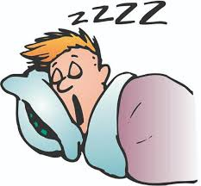
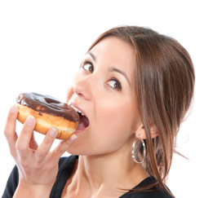
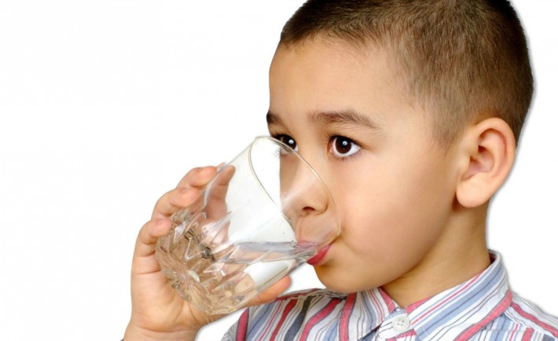
Lopen
Dansen
Slapen
Eten
Drinken
Zingen

Slide 5
I love you
Ik hou van jou
You’re pretty
Jij bent mooi
Can I have your number?
Mag ik je number?
I like you
Ik vind je leuk
I would like to have the menu
Ik zou graag het menu willen
For me a coke
Voor mij een cola
How much is it for the red wine?
Hoeveel kost een rode wijn?
Where are the toilets?
Waar zijn de toiletten?

Slide 6
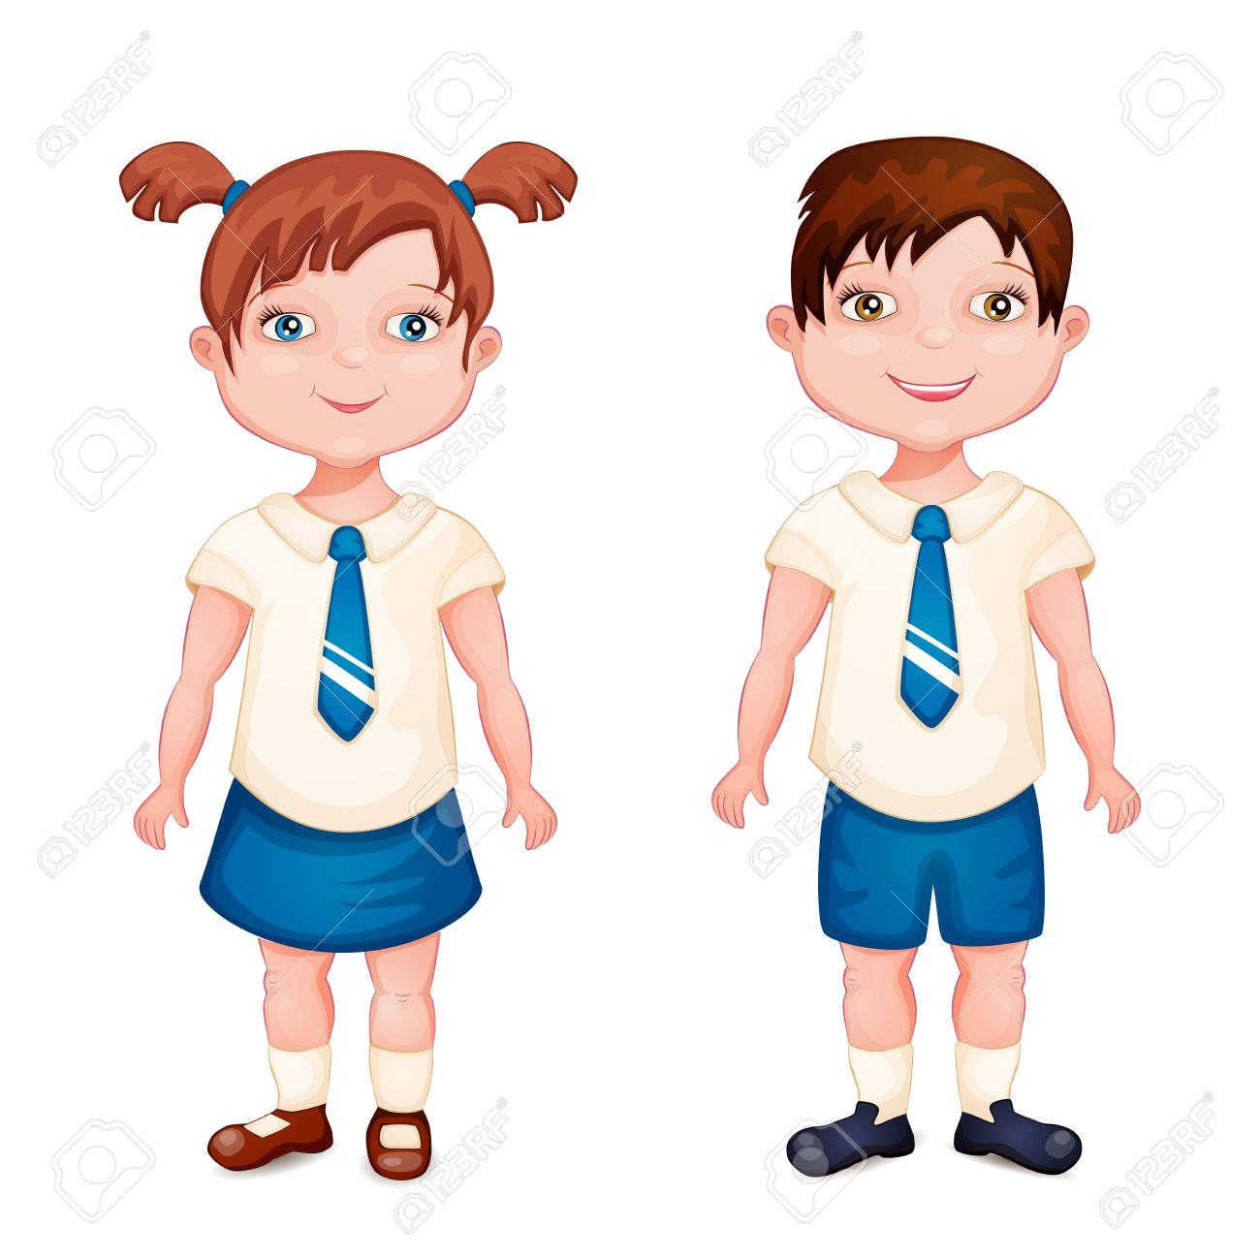
Hello, I am Sophie
Hallo, ik ben Sophie
-I am 16 years old
Ik ben 16 jaar oud
-I am a girl
Ik ben een meisje
-I’m from England
Ik ben van Engeland
-Hello, I am James
Hallo, ik ben James
-I am 15 years old
Ik ben 15 jaar oud
-I am a boy
Ik ben een jongen
-I’m from Belgium
Ik ben van Belgie

Slide 7
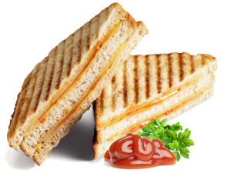
Flemish vs Dutch
Flemish
Dutch
Confituur
Croque-monsieur
Frieten
Lekstok
Gsm
Kleedje
Toilet
Jam
Tosti
Patat
Lolly
Mobiel
Jurkje
Plee

Slide 8
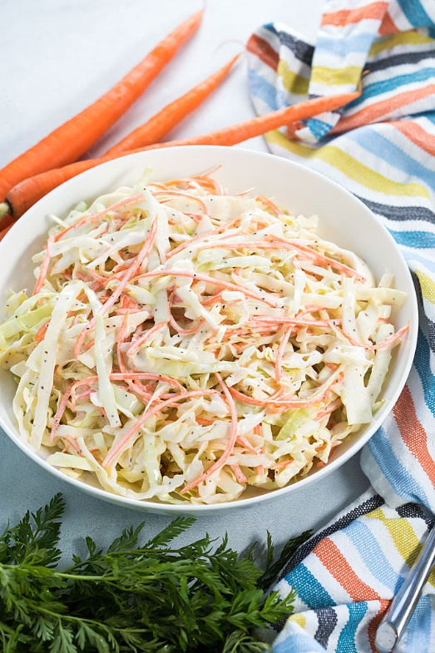
English words in dutch?
Dutch
English
Koekje
Koolsla
Baas
Wafel
Cookie
Coleslaw
Boss
Waffle

Slide 9
Dialects
West Flemish – West Vlaams
East Flemish – Oost Vlaams

Slide 10
Sing!
Zon zien zakken in de zee
Hoort de klokken
Hoofd, schouders, knie en teen
Broeder Jakob

